Slide 1

Chào mừng thầy cô và các em
đến với môn Toán

Slide 2




Gà con qua cầu

Slide 3

Đi
Qua
Đi
Qua
Đi
Qua
Đi
Qua

Slide 4

Câu Hỏi 1
Phép nhân nào thể hiện số hoa trong hình
A.Đúng
C.Sai
B.Sai
D.Sai
Quay
Lại

Slide 5
Câu Hỏi 2
3 x 5 = ?
A.Sai
C.Sai
B.Đúng
D.Sai
Quay
Lại

Slide 6
Câu Hỏi 3
Ta có:
3 x 5 = 15
Vậy 3 là gì?
A. Tích
C.Thừa số
B. Tổng
D. Số hạng
Quay
Lại

Slide 7
Câu Hỏi 4
Ta có:
3 x 5 = 15
Vậy 15 là gì?
A. Tổng
C. Thương
B. Hiệu
D. Tích
Quay
Lại

Slide 8

CHỦ ĐỀ 8
PHÉP NHÂN, PHÉP CHIA
BÀI 38: BẢNG NHÂN 2

Slide 9

KHÁM PHÁ

Slide 10

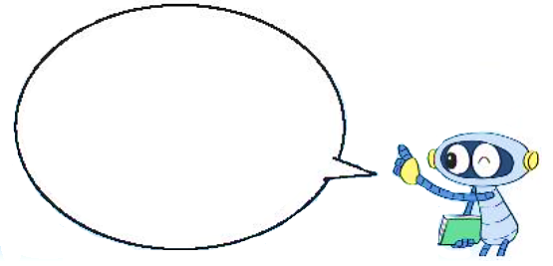
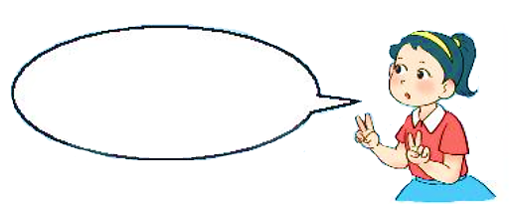

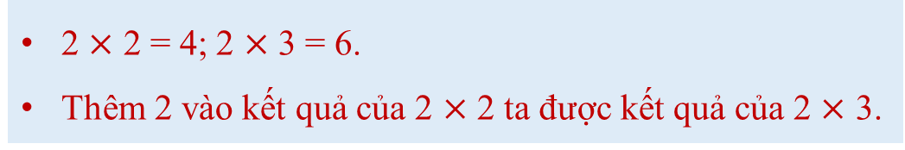
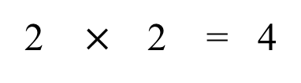
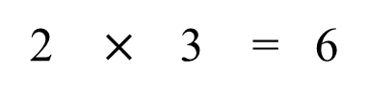
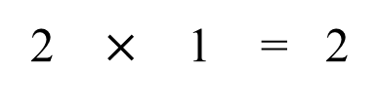
Hai được lấy một lần là hai, ta có hai nhân một bằng hai.
a)
2 $×$ 1 = 2
Hai nhân hai bằng bốn.
2 + 2 = 4
2 $×$ 2 = 4
Hai nhân ba bằng sáu.
2 + 2 + 2 = 6
2 $×$ 3 = 6
Nhận xét:
2 $×$ 2 = 4; 2 $×$ 3 = 6.
Thêm 2 vào kết quả của 2 $×$ 2 ta được kết quả của 2 $×$ 3.

Slide 11


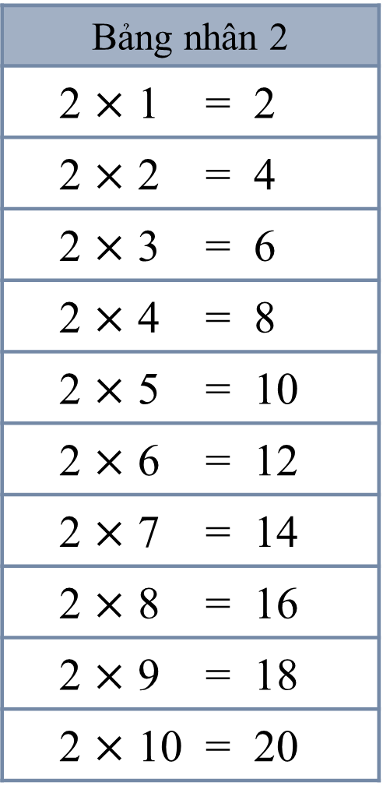
Bảng nhân 2
2 $×$ 1 = 2
2 $×$ 2 = 4
2 $×$ 3 = 6
2 $×$ 4 = 8
2 $×$ 5 = 10
2 $×$ 6 = 12
2 $×$ 7 = 14
2 $×$ 8 = 16
2 $×$ 9 = 18
2 $×$ 10 = 20
b) Hoàn thành bảng nhân 2
Hai nhân mười bằng hai mươi.
?
?
Nhận xét:
?
Thừa số thứ nhất đều là số 2.
Thừa số thứ hai là các số tự nhiên tăng dần từ 1 đến 10.
Tích là các số tăng dần hơn kém nhau 2 đơn vị từ 2 đến 20.
?
?
?

Slide 12

HOẠT ĐỘNG

Slide 13

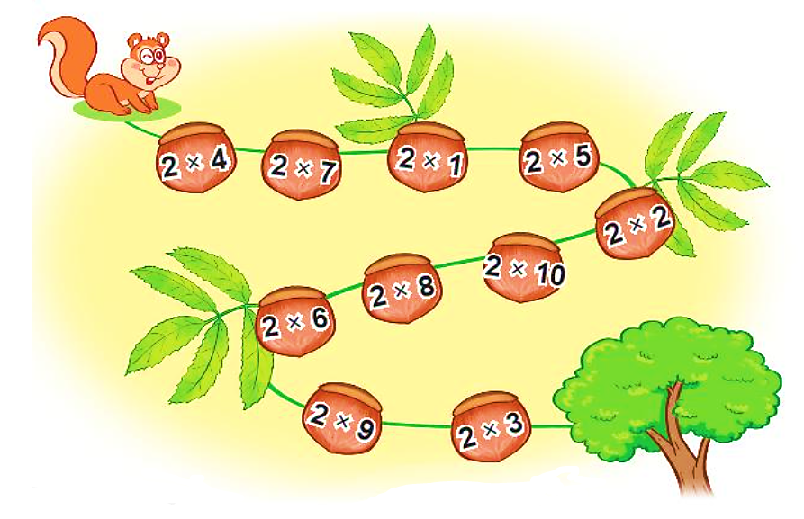
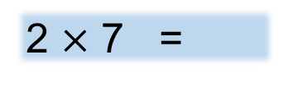
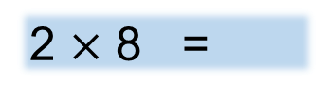
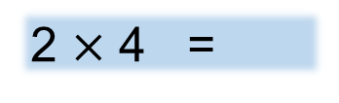
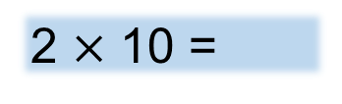
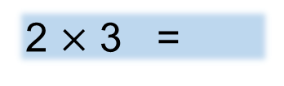
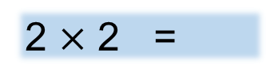

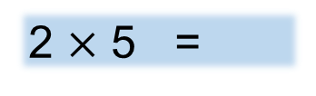
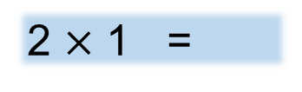

1
Tính nhẩm.
8
2 $×$ 4 =
20
2 $×$ 10 =
14
16
2 $×$ 7 =
2 $×$ 8 =
2
2 $×$ 1 =
12
2 $×$ 6 =
10
18
2 $×$ 5 =
2 $×$ 9 =
4
2 $×$ 2 =
6
2 $×$ 3 =
2
Số
?
Thừa số | 2 | 2 | 2 | 2 | 2 | 2
Thừa số | 3 | 5 | 7 | 4 | 6 | 8
Tích | 6 | ? | ? | ? | ? | ?
10
14
8
12
16

Slide 14
CỦNG CỐ KIẾN THỨC

